Slide 1

Conférence de Territoire du
26 juin 2015

Slide 2
ORDRE DU JOUR
Point d’information de la CT78 :
    Nouvelle composition du bureau
    Validation du compte-rendu de la réunion du 20 janvier 2015
La restructuration du secteur médico-social:
    Les orientations de l’ARS: Mme Vuillaume
    La réorganisation des secteurs PA et PH du Conseil Départemental des Yvelines: Dr Fernandez
    Table ronde : « Quels enjeux et perspectives pour les établissements médico-sociaux des Yvelines?
Point d’actualité de la DT78-ARS:
    Plan ONDAM et éléments sur la campagne budgétaire des établissements de santé: Mme Burdin
    La qualité de l’eau distribuée dans les Yvelines en 2014: M. Bertrand
    La Réforme des CEGGID: Dr Rabier-Thoreau
    SCOPE Santé: Mme Spender
Questions diverses

Slide 3
Point d’information de la CT78

Slide 4

Nouvelle composition du bureau:
 | Liste des membres du Bureau - Conférence de Territoire des Yvelines
Mise à jour : 18/05/2015
Titre | NOM | Organisme | Qualité | Collège | Intitulé du collège
Mme | BOISNARD Blandine | YST St Germain en Laye | Membre titulaire | Collège 7 | Services de santé au travail
M | BOURGOIN Guy | CODERPA 78 | Membre titulaire | Collège 8 | Représentants des usagers
M | DE ALMEIDA Joachim | Familia | Membre suppléant | Collège 2 | Etb médico-sociaux
Mme | DURAND-GASSELIN Sabine | CODES 78 | Membre suppléant | Collège 3 | Promotion de la santé et prévention
Dr | GIGNAC Dominique | Médecin | Membre titulaire | Collège 4 | Professionnels libéraux
Dr | LEBLANC Gilbert | CMC Europe | Vice Président | Collège 1 | Etb de santé
Mme | LOYER Florence | URPS | Membre suppléant | Collège 4 | Professionnels libéraux
M | PACHERIE Jean-Joseph | UDAF 78 | Membre titulaire | Collège 8 | Représentants des usagers
M | ROMANETTO Bruno | Lutte contre la précarité | Membre titulaire | collège 3 | Promotion de la santé et prévention
Mme | SPENDER Cécile | FEHAP | Présidente | Collège 1 | Etb de santé
Mme | THIBON BERTHELOT Brigitte | FAM-URIOPSS | Membre titulaire | Collège 2 | Etb médico-sociaux

Slide 5
La restructuration du secteur médico-social

Slide 6
Les orientations de l’ARS Ile de France en matière de restructuration du secteur médico-social dans les Yvelines

Slide 7
Constat de fragilité
Certains établissements cumulent des critères de fragilité:
  la taille de l’ESMS ou la taille du gestionnaire,
  le niveau d’activité,
  la vétusté,
  Difficultés budgétaires / financières
  Coût à la place atypique

Slide 8
Les constats secteur PH
Activité PH (2013 pour l’AM)
45 ESMS
présentent une activité <90%
dont 16 <80%
dont 1 <60%
10 gestionnaires gèrent moins de 5 structures

Slide 9
Les constats secteur PA
Activité PA (2014)
15 EHPAD privés à but lucratifs
présentent une activité <95%
3 EHPAD privés à but non lucratif<95%
2 EHPAD publics<95%
32 EHPAD ont une capacité < 80 places

Slide 10
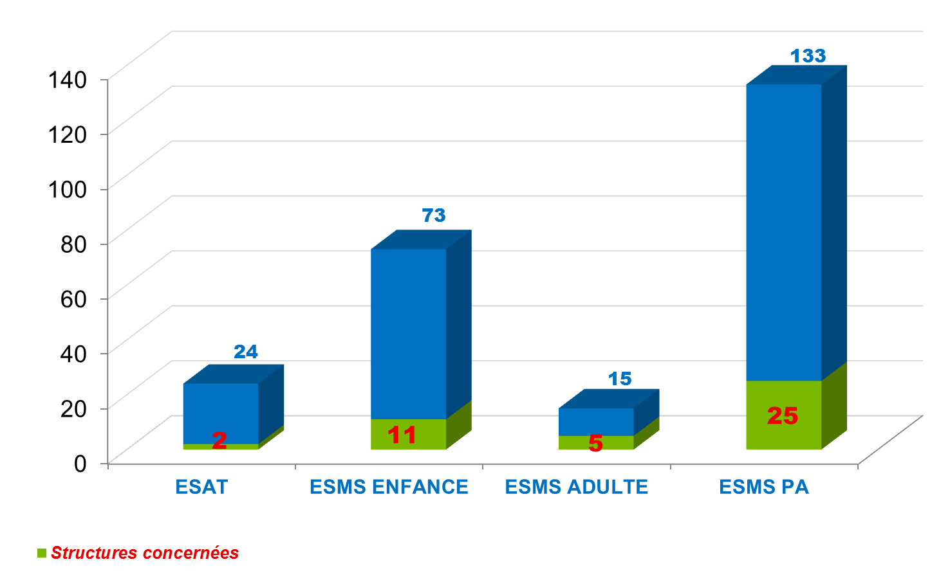
LES STRUCTURES CONCERNEES

Slide 11
La définition d’un programme de travail
Des discussions ont permis de définir des modalités d’actions afin de définir un programme de travail :
  Redressement de l’activité.
  Demande de plan d’économie/de retour à l’équilibre.
  Modification de l’agrément.
  Suggestion de rapprochement/de mutualisations de moyens (entre ESMS ou entre gestionnaire).
  Définir une stratégie sur les situations d’ESMS dont les capacités financières sont limites pour se reconstruire ou se remettre au normes.

Slide 12
Bilan synthétique par département
 | Actions prévues en 2015 |  |  |  |  |  |  |  |  | Actions prévues après 2015 |  | Actions totales prévues
Dpt | Total | fait |  | contact pris |  | 2nd semestre |  | Devenu sans objet
75 | 28 | 8 | 29% | 16 | 57% | 3 | 11% | 1 | 4% | 12 | 30% | 40
77 | 24 | 1 | 4% | 16 | 67% | 7 | 29% |  | 0% | 5 | 17% | 29
78 | 22 | 6 | 27% | 6 | 27% | 8 | 36% | 2 | 9% | 28 | 56% | 50
91 | 13 | 6 | 46% | 6 | 46% | 1 | 8% |  | 0% | 25 | 66% | 38
92 | 26 | 2 | 8% | 12 | 46% | 12 | 46% |  | 0% | 16 | 38% | 42
93 | 31 | 1 | 3% | 16 | 52% | 9 | 29% | 5 | 16% | 20 | 39% | 51
94 | 15 | 1 | 7% | 6 | 40% | 6 | 40% | 2 | 13% | 9 | 38% | 24
95 | 23 | 2 | 9% | 6 | 26% | 15 | 65% |  | 0% | 5 | 18% | 28
Reg | 182 | 27 | 15% | 84 | 46% | 61 | 34% | 10 | 5% | 120 | 40% | 302

Slide 13
La mobilisation du secteur et des partenaires
8 réunions départementales réunissant les représentants des ESMS et des gestionnaires ont permis de mobiliser directement les acteurs de la démarche.
  120 à 180 personnes par départements
Les discussions, avec les Fédérations se poursuivent.
Signature le 29 mai d’ une charte relative à l’adaptation de l’offre de des établissements et services médico-sociaux entre Le Directeur général de l’ARS Ile-de-France et les directions régionales des fédérations du secteur médico-social.

Slide 14
La réorganisation des secteurs Personnes Agées et Personnes Handicapées du Conseil Départemental des Yvelines

Slide 15

MODERN'Yvelines
Comment adapter notre organisation aux nouvelles exigences ?

Slide 16
Le s exigences
Exigence Réglementaire :
    Création des intercommunalités et « Dévitalisation des départements »
Exigence Budgétaire contraint :
    Revoir notre organisation et Optimiser nos fonctionnements,
      Exigence liée à l’activité :
  Comment faire face à l’afflux des demandes tout en maitrisant nos dépenses ?

Slide 17
Les PERSPECTIVES ANNONCEES par le PRESIDENT le 24 juin 2014
Renforcer la déconcentration des services sur le territoire, dans un contexte d’évolutions nationale et départementales, et ce en :
Améliorant le service rendu aux Yvelinois et aux Elus locaux.
Passant de Territoire d’Action Sociale (TAS) à Territoire d’Action Départementale (TAD)
Dotant chaque Territoire d’une Maison Départementale des Yvelines (MDY’).

Slide 18
Objectifs
Améliorer le service rendu aux Yvelinois et aux élus locaux,
Rendre lisible la politique du Département,
Modifier et optimiser nos pratiques professionnelles :
    par une évolution et une modernisation des métiers.
Adapter notre découpage territorial à celui des intercommunalités,
Maitriser notre budget de fonctionnement,
Finaliser ainsi les réorganisations précédentes de 1997 et 2007.

Slide 19
pour ce faire …..
Adapter notre organisation aux besoins spécifiques de chaque Territoire,
Viser une organisation fluide et évolutive et une simplification de nos procédures,
Optimiser notre fonctionnement en respectant le cadre budgétaire,
Identifier chaque MDY’ en lieu d’accueil privilégié du Département,
Renforcer la réactivité et l’efficience des actions traitées au sein des MDY’,
Doter les services d’une logistique performante en termes de locaux, systèmes d’information, technologies d’information et de communication pour un exercice optimum de leurs missions,
Repenser le management en favorisant la délégation, la responsabilisation des cadres, la culture de la prise de risque et les échanges transversaux entre collaborateurs de Directions différentes,
Mettre l’accent sur le repérage et la signalétique de nos Services sur les territoires.

Slide 20
a donc été adopté
La création de 6 Territoires d’Action Départementale (TAD), dotés chacun d’une «Maison Départementale des Yvelines» (MDY’) :
      4 de zones Urbaines,
      2 de zones Rurales.
La création d’une DGA des Solidarités, afin de Coordonner, Evaluer et Piloter l’action publique sur ces 6 territoires.

Slide 22
Organisation des MDY’
Pilotée par un Directeur rattaché au DGSD, avec pour missions :
D’assurer l’interface avec les DG des villes et intercommunalités,
De fédérer, d’animer l’équipe de la Direction et de représenter la collectivité départementale dans toutes ses composantes.
Afin de mener à bien ses missions il dispose :
D’un Secrétariat général,
D’un Pôle Santé,
D’un Pôle Social,
D’un Pôle Autonomie,
D’une Mission Développement Local.

Slide 23
Organisation des MDT

Slide 24
Plus Value des Mdy’
Réactivité accrue vis-à-vis des Yvelinois et des Elus locaux,
Adaptation des réponses aux besoins de chaque Territoire,
Optimisation des réponses par l’animation d’un partenariat local,
    Allant de l’estimation des besoins à la détermination du plan d’actions à la solvabilisation de ce plan d’actions.
Meilleur accueil du public,
Fluidité des relations avec les futures intercommunalités.

Slide 25
Organisation du SIEGE DGAdS

Slide 26
PLUS VALUE de la DGA des SOLIDARITES
Organisation fonctionnelle autour de trois Axes :
Relations Citoyens et accès aux Droits,
Ressources et Moyens,
Expertise, Coordination , Evaluation et Pilotage.
Ce siège dispose de 4 Directions :
Direction Budget et Dispositifs d’Accueil,
Direction Territoires/Qualité et Performance,
Direction Autonomie et Santé,
Direction Enfance et Actions Sociales.

Slide 27
UNE Organisation évolutive …
Les Ressources Humaines peuvent être optimisées avec de nouveaux systèmes d’Information et de communication en cours de construction,
La cible sera revue annuellement au fur et à mesure de :
      l’installation des MDT,
      la transmission des savoirs faire,
      les départs à la retraite et les mobilités.

Slide 28
ORGANISATION ACTUELLE
ORGANISATION FUTURE
9 TAS
9 DTAS
3 Directions siège
7 Directeurs siège
18 CGL et CHL
6 TAD
6 MDT
1 DGAS
3 Directeurs siège
6 Pôles Autonomie

Slide 29
Organisation générale de la DGAdS et des MDT

Slide 30
Les clés de la réussite
reposent notamment sur la DSI, la DRHMG et la DPIC par :
Un système d’Information et de communication performant :
      Création d’une CRM ou GRC,
      Informatique embarquée et dématérialisation des process,
      Travail à distance, nomadisme…
Un accompagnement des professionnels aux changements,
      Assistance à Maitrise d’Ouvrage en cours,
Des locaux en adéquation aux objectifs visés,

Slide 31
Table ronde: « Quels enjeux et perspectives pour les établissements médico-sociaux des Yvelines? » animée par Mme SPENDER
Mme REVELLI
Dr FERNANDEZ
M. CARLOZ
M. QUERCY

Slide 32
Echanges avec la salle

Slide 33
Points d’actualité de la DT78

Slide 34
Le Plan ONDAM

Slide 35
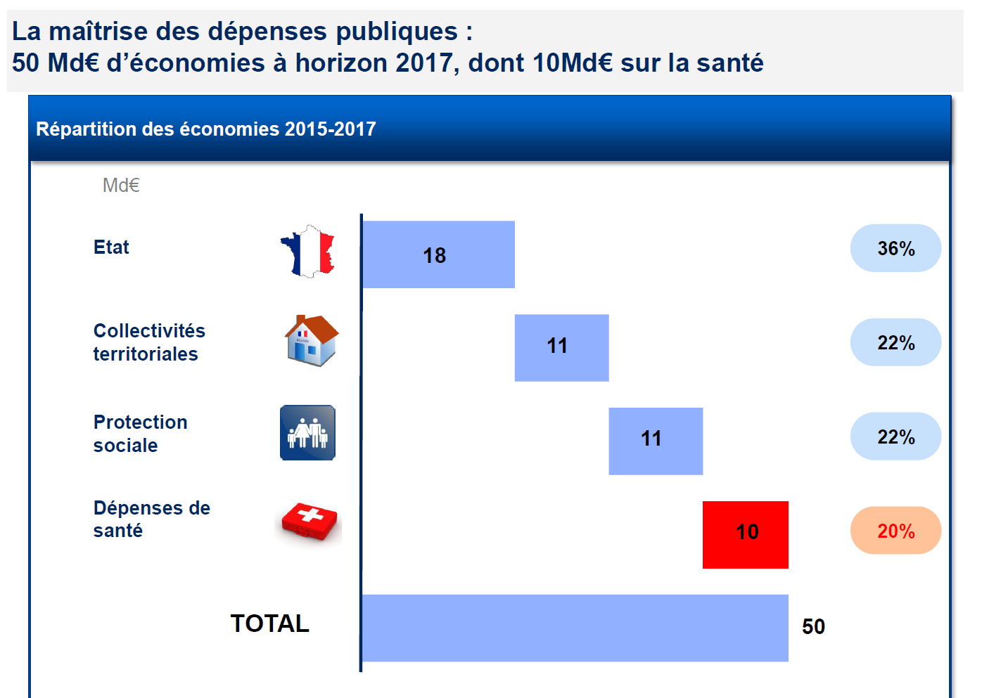

Slide 36
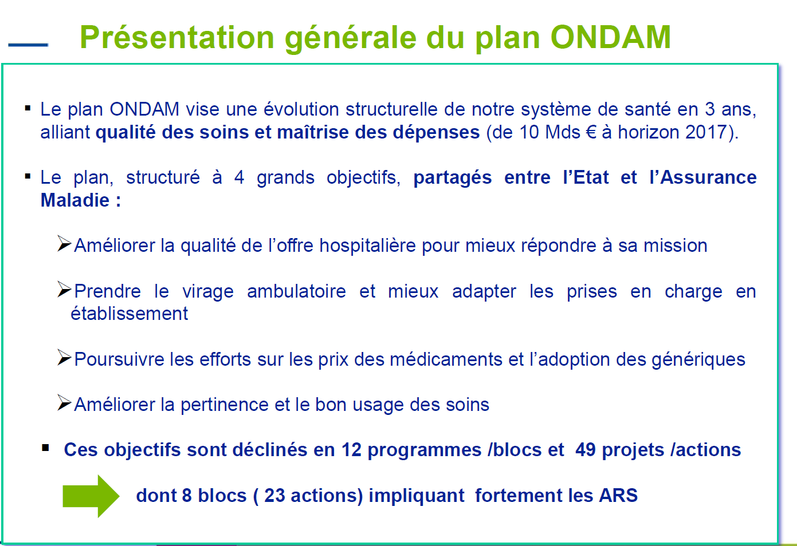

Slide 37



Les 8 BLOCS
ARS
ASSURANCE MALADIE
Virage ambulatoire
et impact
capacitaire
9
1
Maîtrise de la masse salariale
5
Prescription des indemnités journalières
2
6
Transports prescrits à l’hôpital
10
Phare
Transports prescrits en ville
3
Développement
des GHT
7
11
Médicaments prescrits en ville
Médicaments prescrits à l’hôpital
Autres prescriptions (Biologie, DM, Imagerie, Paramédicaux, …)
4
12
Aide aux ES en
difficulté et optimisation
des enveloppes
8
Pertinence des actes
8 blocs pour les ARS
8 blocs pour l’Assurance Maladie
dont 4 blocs communs
Notes:
BLOC ARS : Maîtrise de la masse salariale, Phare, Développement des GHT et Aide aux ES en difficulté et optimisation des enveloppes
BLOCS ARS et AM : Virage ambulatoire et impact capacitaire, Transports prescrits à l’hôpital, Médicaments prescrits à l’hôpital, Pertinence des actes
BLOCS AM : Prescription des indemnités journalières, Transports prescrits en ville, Médicaments prescrits en ville et Autres prescriptions (Biologie, DM, Imagerie, Paramédicaux, …)

Slide 38
Bilan de la qualité de l’eau distribuée dans les Yvelines en 2014

Slide 39
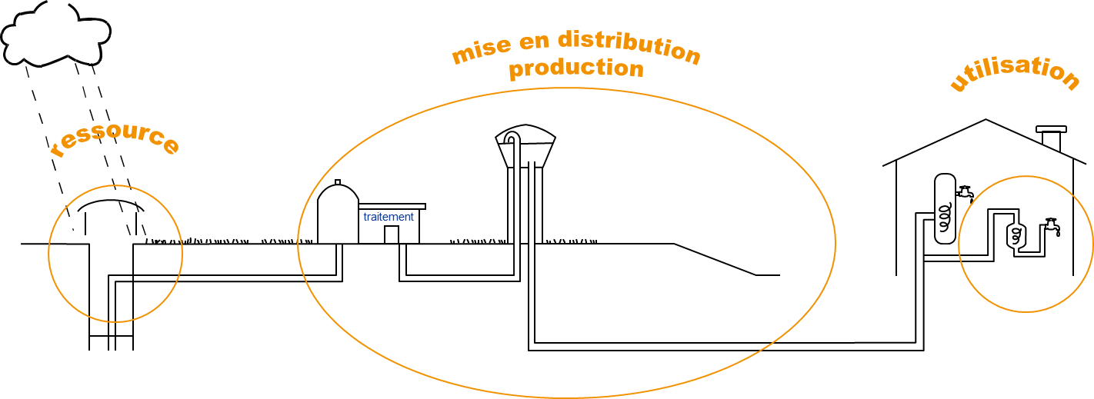
L’Eau Destinée à la Consommation Humaine (EDCH) : de la ressource aux robinets des consommateurs

Slide 40
Les missions de l’ARS relatives à l’EDCH
L’ARS est en charge de la réalisation du contrôle sanitaire réglementaire
Réalisation d’inspection ou de contrôle des établissements et suivi
Interprétations des résultats du contrôle sanitaire et recommandations de gestion si nécessaire
Edition du bulletin sanitaire mensuel
Information de la population

Slide 41
Bilan de la qualité de l’eau distribuée en 2014
Le contrôle sanitaire de l’eau, c’est en 2014
  4679 prélèvements d’eau
  90 000 résultats d'analyses à suivre et exploiter
L’eau distribuée a été globalement de bonne qualité en 2014
  100% de la population des Yvelines a été alimentée par une eau de « bonne qualité » bactériologique.
  100% de la population des Yvelines a consommé une eau toujours conforme vis-à-vis du paramètre « fluor ».
  100% de la population des Yvelines a consommé une eau toujours conforme vis-à-vis du paramètre « nitrates ».
  99,63% de la population des Yvelines a consommé une eau toujours conforme vis-à-vis des paramètres « pesticides ».

Slide 42
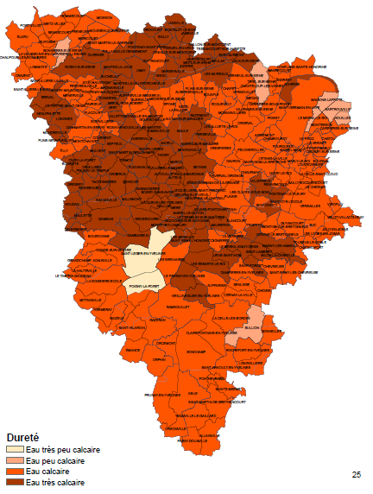

Slide 43
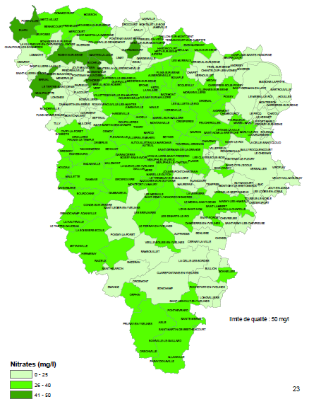

Slide 44
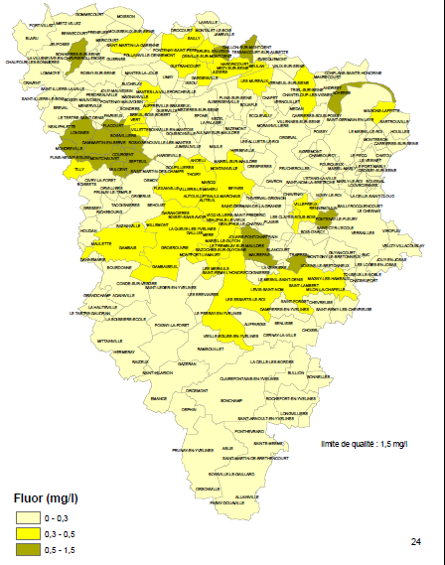

Slide 45
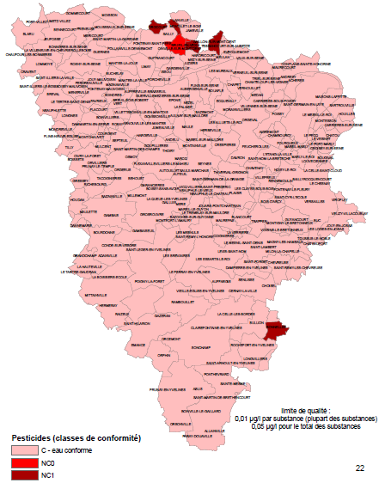

Slide 46

Bilan de la qualité de l’eau distribuée en 2014
MERCI POUR VOTRE ATTENTION

Slide 47
Création des CeGIDD
Centres Gratuits d’Information, de Dépistage et de Diagnostic des infections par les virus de l’immunodéficience humaine et des hépatites virales et des infections sexuellement transmissibles

Slide 48
Point sur l’état d’avancement de la réforme
(article 47 LFSS 2015)

Slide 49
Sens général de la réforme
  Une réforme rendue nécessaire du fait de :
    L’existence de deux types de structures (CDAG, CIDDIST) aux missions complémentaires, voire redondantes
    La superposition de financements différents (Etat / Assurance Maladie) qui ne sont plus justifiés
  Une réforme visant à :
    Accroître l’accessibilité et la qualité de l’offre de prévention et de dépistage, notamment des personnes les plus vulnérables et les plus éloignées de cette offre
    Mieux garantir la continuité du parcours de soins
    Simplifier le régime juridique et financier de la structure et ainsi faciliter son pilotage et son suivi

Slide 50
Calendrier actuel de mise en œuvre de la réforme
22 décembre 2014 : Publication de la LFSS (article 47)
Publication des décrets et arrêté : en attente (initialement prévu en 03/2015)
A partir de la publication des textes règlementaires :
  Phase de dépôt des demandes d’habilitation (avec report de la date limite de dépôt initiale du 30 avril 2015)
  Puis phase d’instruction des demandes d’habilitation par l’ARS
1er janvier 2016 : Entrée en vigueur de l’habilitation
Jusqu’au 31 décembre 2015, les CDAG et CIDDIST actuels poursuivent leurs activités sous couvert de leurs habilitations ou conventions délivrées avant la LFSS 2015
N.B : A titre dérogatoire, les dispositions législatives prévoient la possibilité d’une habilitation provisoire de deux ans pour les centres qui ne seraient pas en mesure, au jour de la prise d’effet de l’habilitation, d'effectuer l'ensemble des activités de CeGIDD. Sous réserve de régulariser les conditions nécessaires à l'exercice de l'ensemble des activités dans ce délai de deux ans.

Slide 51
Mise en œuvre de la réforme sur le territoire des Yvelines

Slide 52
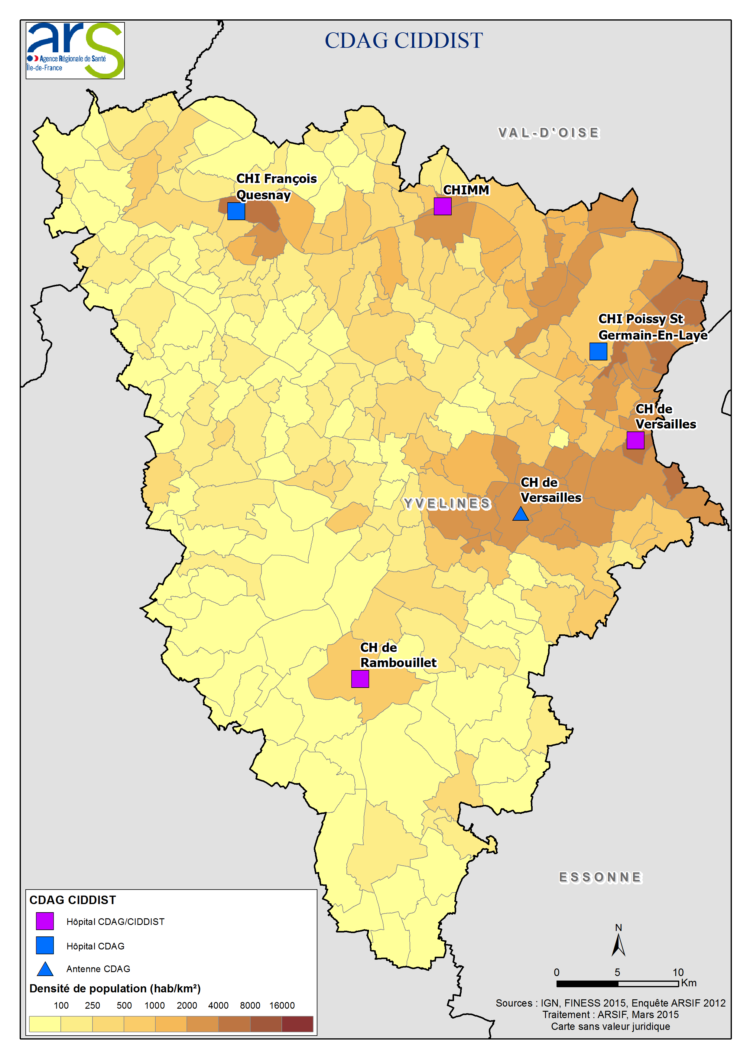
Répartition actuelle de l’offre sur le territoire
Notes:
En violet : 3 CDAG-CIDDIST hospitaliers : CHIMM, CH Rambouillet et CH Versailles
En bleu : 2 CDAG hospitaliers : CHIPS site saint Germain en Laye et CH F Quesnay de Mantes-la-Jolie + 1 antenne du CH Versailles à Trappes (IPS) (triangle)

Slide 53
Phase de concertation territoriale : en cours
2 réunions de concertation à la DT 78 :
  le 19 mars 2015
  le 23 juin 2015
Invitation des structures CDAG et CIDDIST actuelles du département, de la CPAM 78, des fédérations d’établissements de santé et de centres de santé, du CD 78, du COREVIH IDF Ouest
En vue d’un projet de préfiguration territoriale

Slide 54
MERCI DE VOTRE ATTENTION

Slide 55


Slide 56
Un site unique, de référence, sur les hôpitaux
Mis en place par la HAS
A destination des usagers & patients et de leurs représentants
Sur les hôpitaux (indicateurs qualité, volume d’activité – année 2012)

Slide 57
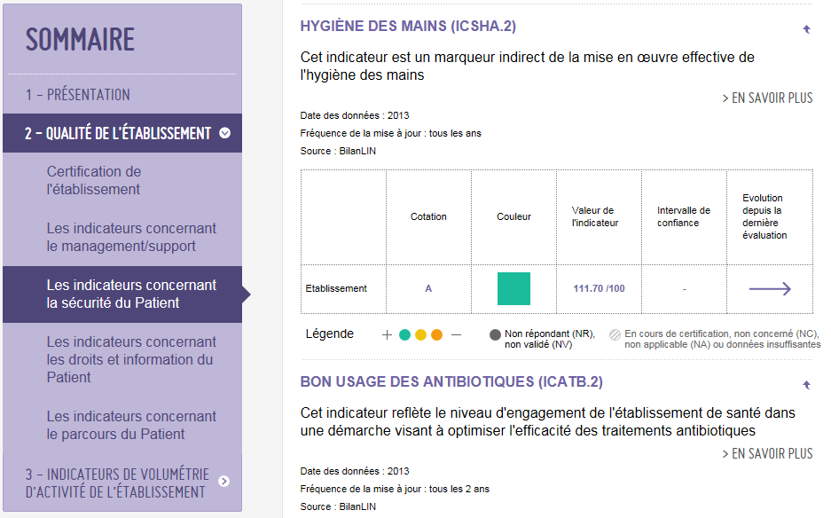
Exemple : indicateurs Sécurité du patient

Slide 58
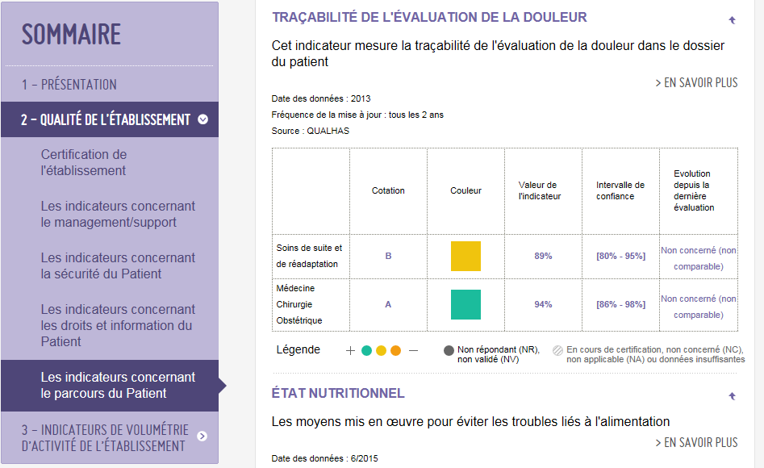

Slide 59
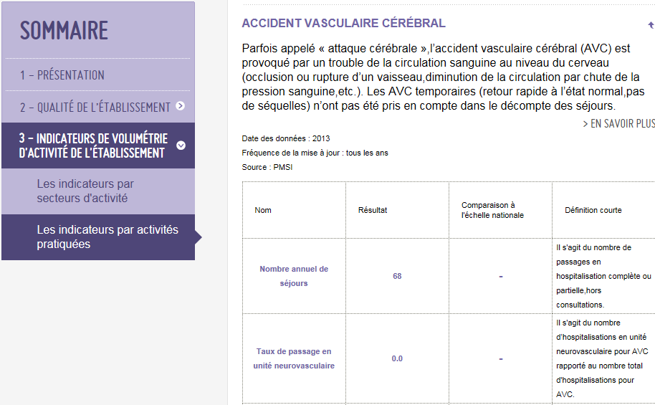
Exemple : indicateurs Activités pratiquées

Slide 60
- Questions diverses

Slide 61
MERCI DE VOTRE ATTENTION

